Slide 1
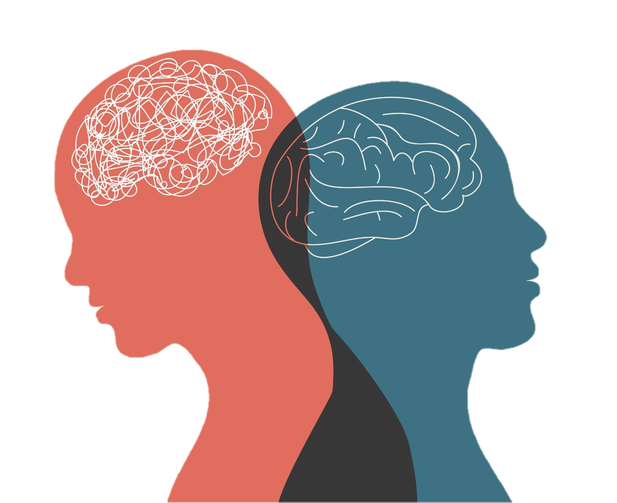
MENTAL HEALTH
Member: group(21)
Voeun Sreyvoath (F)
Khlorp veak (M)
Sokheang men (F)
Notes:
What is mental health?
-Mental health is a state of well-being where individuals can cope with the normal stresses of life and contribute to her or his community.
-សុខភាពផ្លូវចិត្តគឺជាស្ថានភាពសុខុមាលភាពដែលបុគ្គលម្នាក់ៗអាចទប់ទល់នឹងភាពតានតឹងធម្មតានៃជីវិត និងរួមចំណែកដល់គាត់ ឬសហគមន៍របស់គាត់។

Slide 2
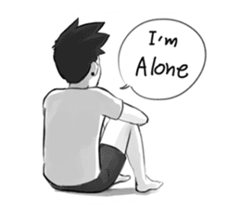
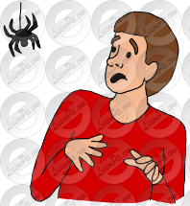

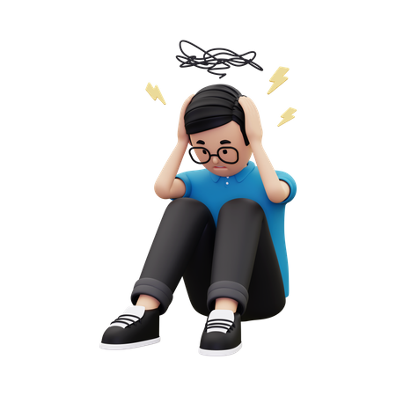



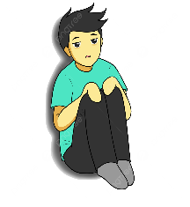
kind of mental health and part of life
Notes:
ចិត្តវិទ្យាវិជ្ជមាន គឺ ជាការសិក្សាអំពីអ្វីដែលត្រូវជាមួយមនុស្ស និងរបៀបប្រើប្រាស់ការយល់ដឹង និងឧបករណ៍ទាំងនោះដើម្បីជួយមនុស្សមិនត្រឹមតែអាចដោះស្រាយបានប៉ុណ្ណោះទេ ប៉ុន្តែថែមទាំងរីកចម្រើនទៀតផង។
ភាពខ្លាំងនៃតួអក្សរ គឺ ជាផ្នែកវិជ្ជមាននៃបុគ្គលិកលក្ខណៈរបស់អ្នក ដែលប៉ះពាល់ដល់របៀបដែលអ្នកគិត អារម្មណ៍ និងអាកប្បកិរិយា។
ភាពខ្លាំងនៃតួអក្សរ ដូចដែលបានចាត់ថ្នាក់ដោយចិត្តវិទ្យាវិជ្ជមាន គឺជាក្រុមគ្រួសារនៃលក្ខណៈវិជ្ជមានដែលបង្ហាញតាមរយៈគំនិត អារម្មណ៍ និងអាកប្បកិរិយារបស់មនុស្សដែលត្រូវបានទទួលស្គាល់ជាសកលសម្រាប់ភាពខ្លាំងដែលពួកគេបង្កើតនៅក្នុងបុគ្គល និងសហគមន៍។
+ ចិត្ត​វិឡាវិជ្ជាមាន ទាក់ទង់នឹង​ អារម្មណ៍ោ៖
អាម៉ាស់
សោកសៅ
ខឹង
រីករាយ
ឃ្លាន
ខ្មាស់អៀន
រំភើប
បារម្ភ
នឿយហត់
ខកចិត្ត
ឯកោ
ភ័យខ្លាច

Slide 3



Characteristics of
mentally health
people
Optimism and Happiness and positive psychology
Emotional intelligence
Notes:
- Characteristics of mentally health people is : ស្ថេរភាពអារម្មណ៍៖ មានអារម្មណ៍ស្ងប់ស្ងាត់ និងអាចគ្រប់គ្រងអារម្មណ៍បាន។ ភាពធន់៖ សមត្ថភាពក្នុងការទប់ទល់នឹងភាពតានតឹងក្នុងជីវិតប្រចាំថ្ងៃ។
-សុទិដ្ឋិនិយម និងចិត្តវិទ្យាវិជ្ជមាន គឺការ មានអារម្មណ៍វិជ្ជមានចំពោះជីវិត និងអនាគតរបស់អ្នក។ ការគោរពខ្លួនឯង៖ មានអារម្មណ៍វិជ្ជមានចំពោះខ្លួនឯង។
ធាតុនេះគឺជាទំនាក់ទំនងជាក់ស្តែងបំផុតចំពោះសុភមង្គល។ ការផ្តោតលើអារម្មណ៍វិជ្ជមានគឺច្រើនជាងការញញឹម៖ វាគឺជាសមត្ថភាពក្នុងការរក្សាសុទិដ្ឋិនិយម និងមើលអតីតកាល បច្ចុប្បន្នកាល និងអនាគតរបស់មនុស្សម្នាក់តាមទស្សនៈស្ថាបនា។ ទស្សនៈវិជ្ជមានអាចជួយក្នុងទំនាក់ទំនង និងការងារ និងជំរុញឱ្យអ្នកដទៃមានភាពច្នៃប្រឌិត និងមានឱកាសកាន់តែច្រើន។
-ភាពវៃឆ្លាតនៃអារម្មណ៍ គឺជាសមត្ថភាពក្នុងការយល់ ប្រើប្រាស់ និងគ្រប់គ្រងអារម្មណ៍ផ្ទាល់ខ្លួនរបស់អ្នកក្នុងវិធីវិជ្ជមានដើម្បីបំបាត់ភាពតានតឹង ទំនាក់ទំនងប្រកបដោយប្រសិទ្ធភាព យល់ចិត្តជាមួយអ្នកដទៃ យកឈ្នះលើបញ្ហាប្រឈម និងដោះស្រាយជម្លោះ។

Slide 4

The self-actualized person
Notes:
-មនុស្ស​ដែល​សម្រេច​ចិត្ត​ដោយ​ខ្លួន​ឯង​គឺ​ជា​អ្នក​ដែល​ត្រូវ​បាន​បំពេញ​ហើយ​ធ្វើ​អ្វី​ដែល​ខ្លួន​មាន​សមត្ថភាព។ វាសំដៅទៅលើបំណងប្រាថ្នារបស់មនុស្សសម្រាប់ការបំពេញដោយខ្លួនឯង ពោលគឺទំនោរសម្រាប់គាត់ដើម្បីក្លាយជាការពិតនៅក្នុងអ្វីដែលគាត់មានសក្តានុពល។ "ទម្រង់ជាក់លាក់ដែលតម្រូវការទាំងនេះនឹងទទួលយក ពិតណាស់ប្រែប្រួលយ៉ាងខ្លាំងពីមនុស្សម្នាក់ទៅមនុស្សម្នាក់។

Slide 5


Slide 6


